Slide 1
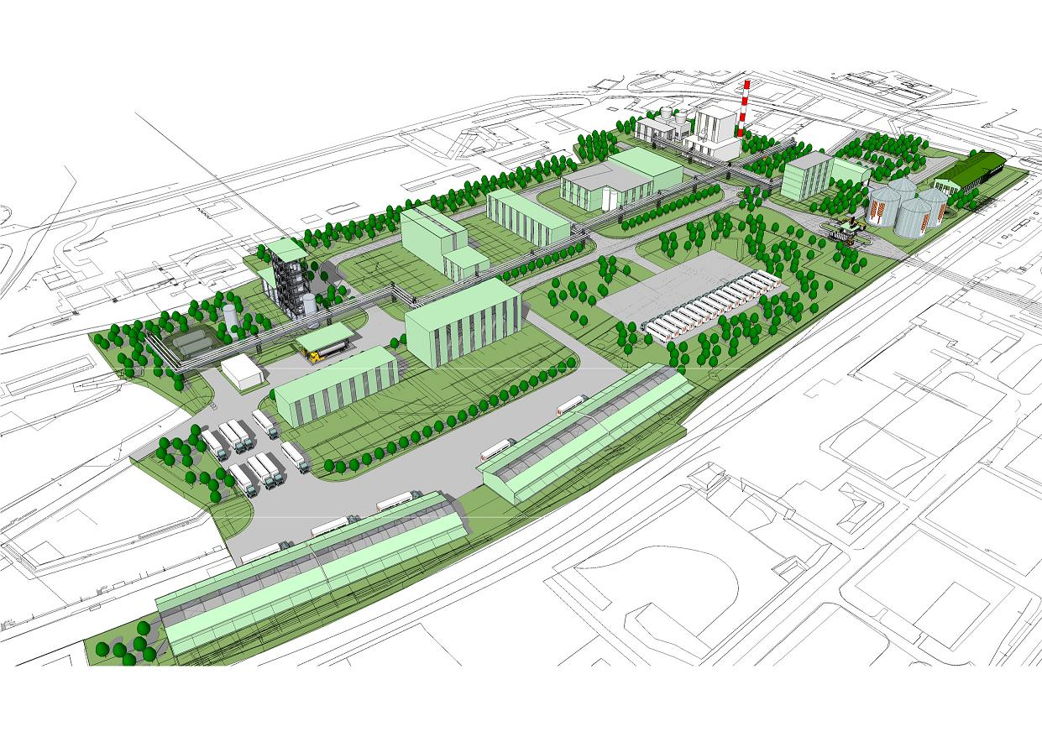
NITROKÉMIA-HUNEST
Biofinomító

Slide 2

NITROKÉMIA - HUNEST BIOFINOMÍTÓ
?
Fosszilis energiahordozók
Biomassza hasznosítás
Megújuló energia forrás
Gazdasági növekedés
Munkahely teremtés
Fenntartható növekedés
Klíma változás
Környezetvédelem
?
?
?
?
?

Slide 3
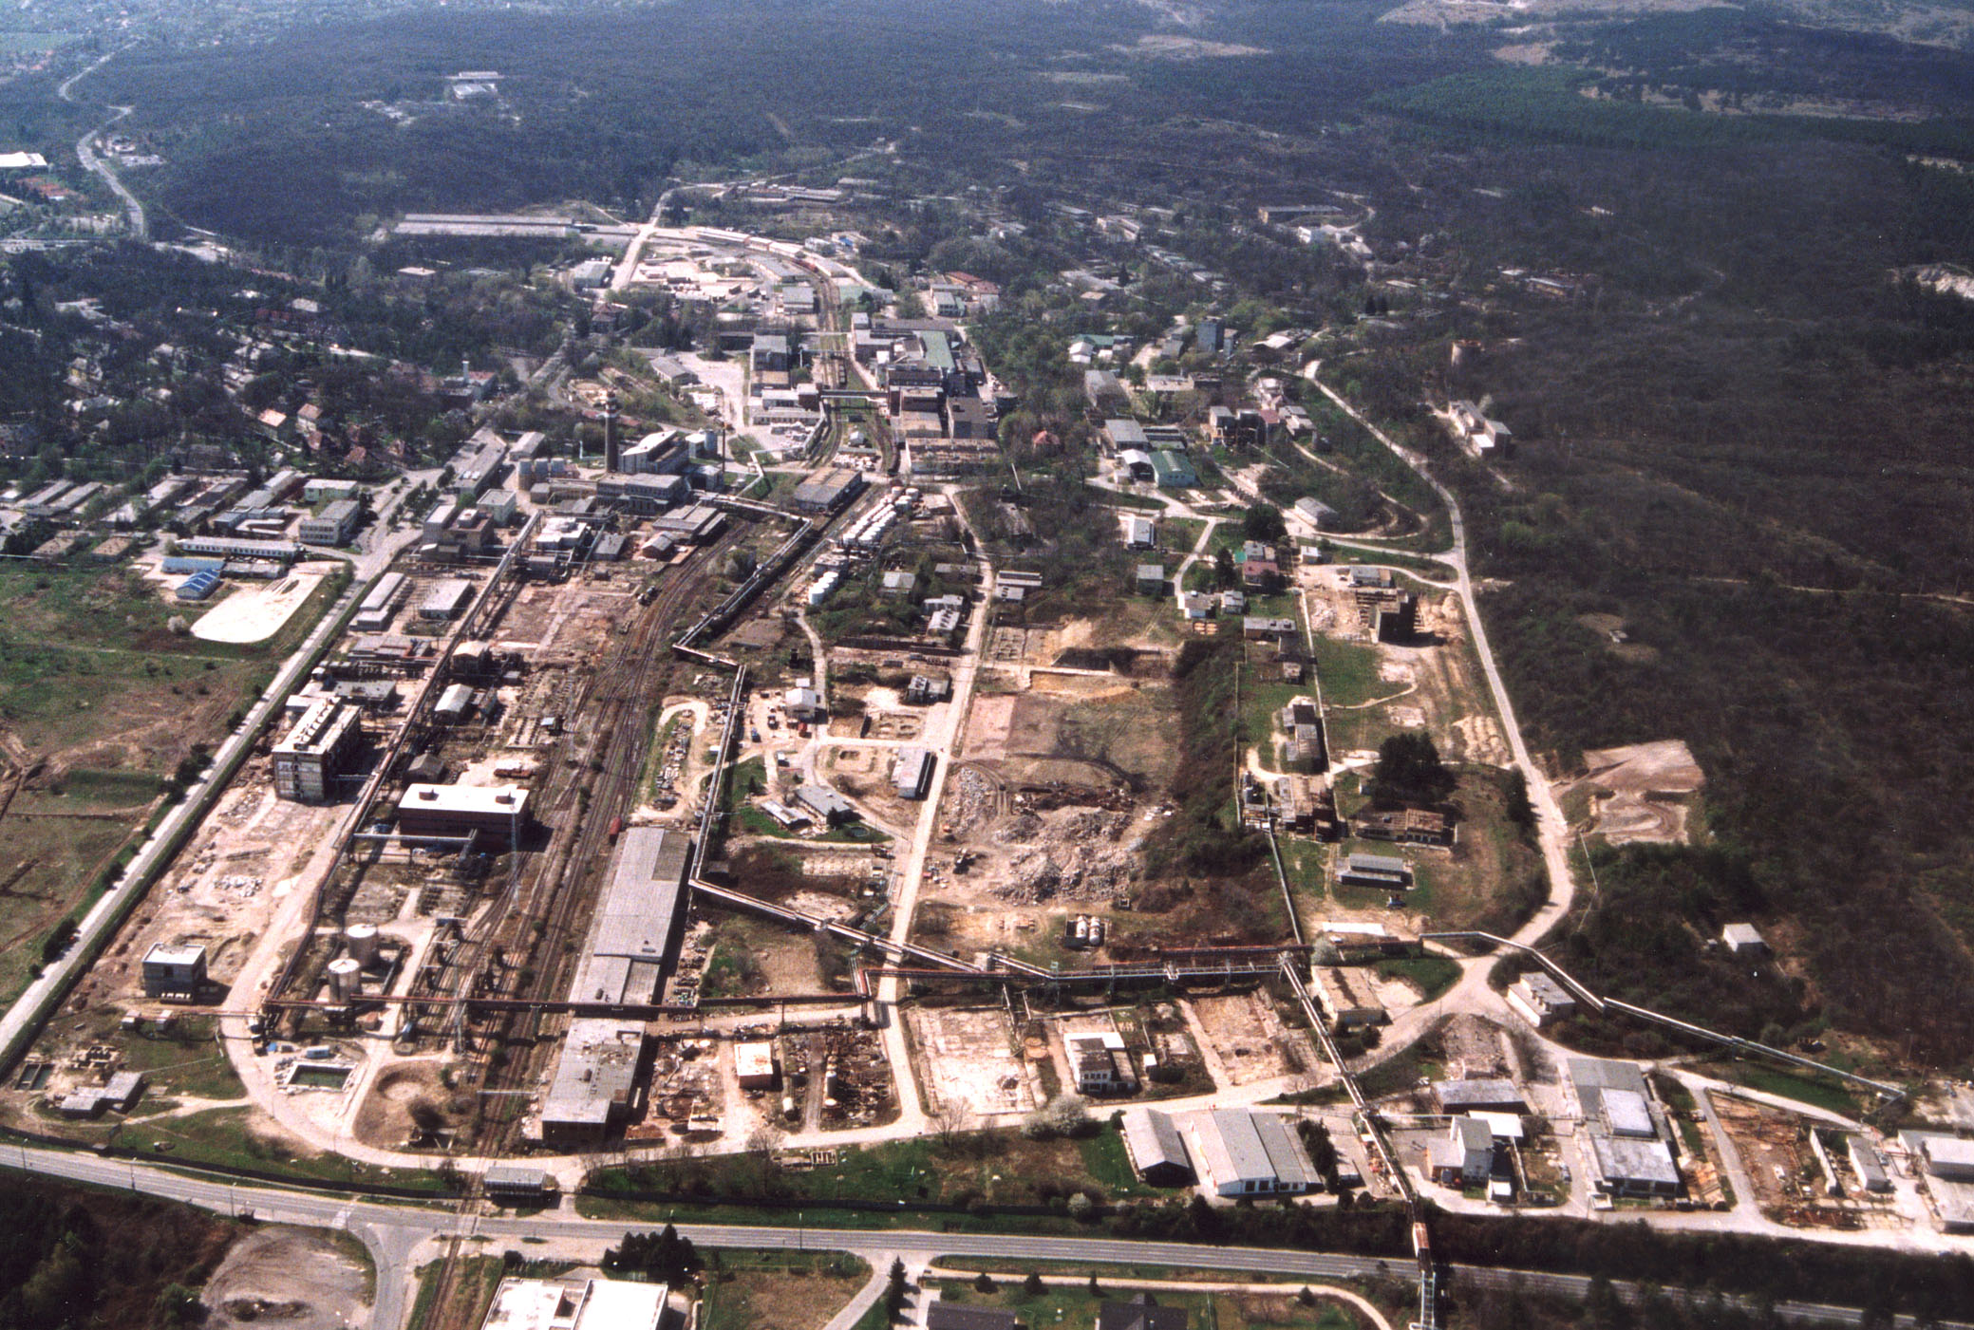
NITROKÉMIA - HUNEST BIOFINOMÍTÓ
700.000 m² barnamezős ipari terület

Slide 4
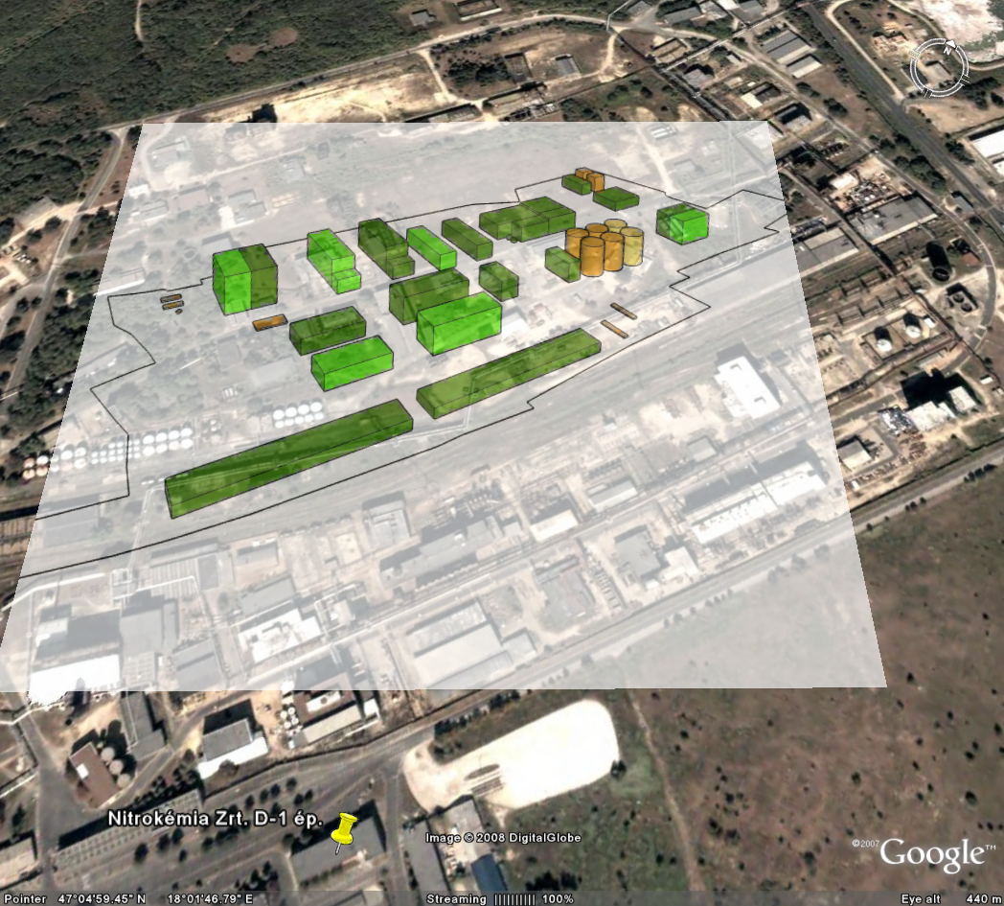
NITROKÉMIA - HUNEST BIOFINOMÍTÓ

Slide 5
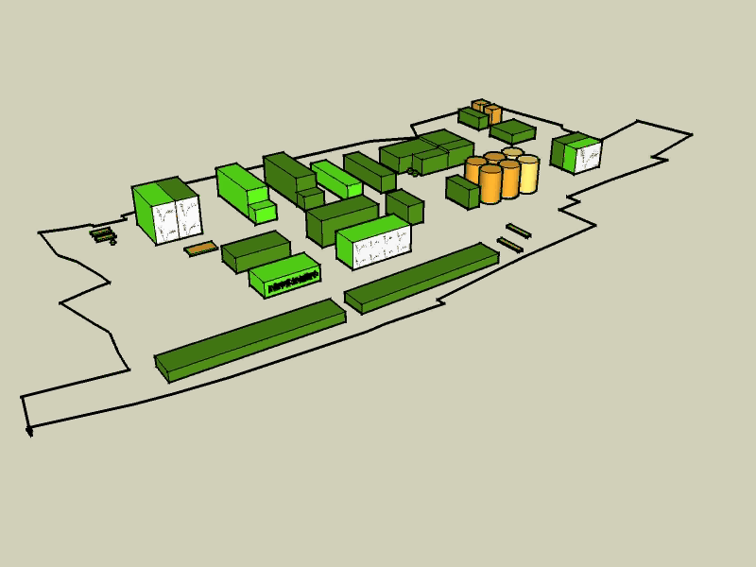
NITROKÉMIA HUNEST BIOFINOMÍTÓ

Slide 6
NITROKÉMIA - HUNEST BIOFINOMÍTÓ
Technológiai blokk séma
Fermentáció
Gyártott termékek:
Politejsav
Metil-laktát
Etil-laktát
Vitális glutén
Malmi őrlés keményítő feltárás
Fermentáció
Kémiai szintézis
Elcukrosítás
Várható tejsav végfelhasználás
Várható tejsav végfelhasználás
Várható t Várható tejsav végfelhasználás
ejsav Várható tejsav végfelhasználás
végfelhasználás
Source: Nexant ChemSystems

Slide 7
NITROKÉMIA-HUNEST BIOFINOMÍTÓ
A 100 000 t/év ~12,5 t/h búzát feldolgozó rendszer kapacitás adatai:
malmi kapacitás 300 t/d
keményítő feltárás 300 t/d
vitális glutén 30 t/d
elcukrosítás 250 t/d
tejsav fermentáció 140 t/d
butil-laktát 220 t/d
politejsav 60 t/d
Kiegészítő üzemek:
hőerőmű 45 MWth (65 t/h gőz, p=25 bar )
biogáz üzem 15,000 m3 /d
Pannon Egyetem 2008 05 23

Slide 8
NITROKÉMIA-HUNEST BIOFINOMÍTÓ
Biofinomító búza szükséglete 100.000 t/év
Pannon Egyetem 2008 05 23

Slide 9
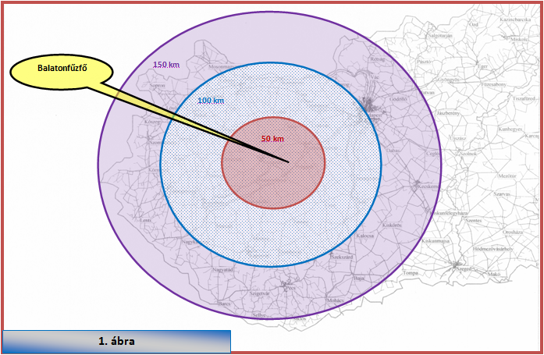
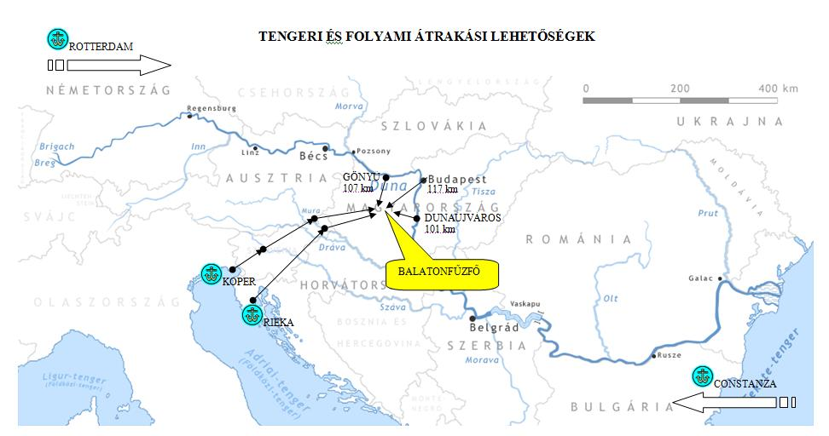
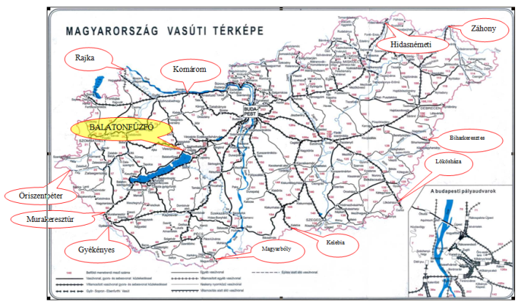
NITROKÉMIA-HUNEST BIOFINOMÍTÓ

Slide 10
Anyagáramok (t/év)
NITROKÉMIA-HUNEST BIOFINOMÍTÓ
BALATONFŰZFÖ
BIOFINOMÍTÓ
Tejsav (gyógyszeripar
Búza
100 000
3 000
1 000
Tejsav (élelmiszeripar)
8 000
Gluten
20 000
Politejsav
30 000
Laktát-észterek
Butanol
30 000
Érlelt bioiszap

Slide 11
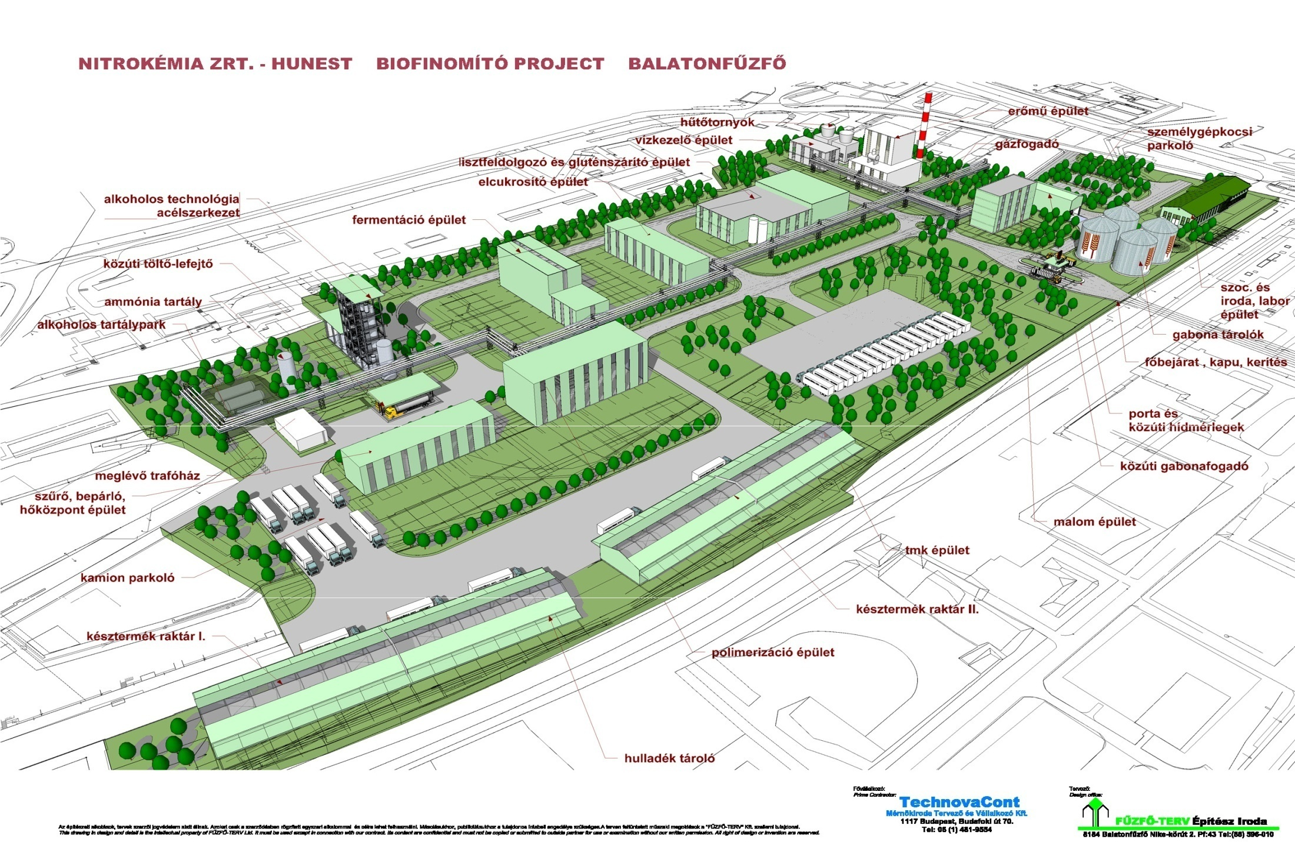
NITROKÉMIA-HUNEST BIOFINOMÍTÓ

Slide 12

A TERVEZETT FEJLESZTÉS KÖZVETLEN ÉS KÖZVETETT HATÁSAI
NITROKÉMIA HUNEST BIOFINOMÍTÓ
Mezőgazdaság
100 000 tonna búza ~500 munkahely
Kutatás & Fejlesztés
Biotechnológiai
Közép- és felsőfokú szakképzés
250 fő létszámigény
Szolgáltatások
~500 MFt megrendelés
Tervezés
~150 000 mérnökóra
Gépgyártás
40% hazai gyártás
~10Mrd Ft megrendelés
További iparok betelepülése
Háztartásvegyipar
Műanyagipar
Építőipar
2Mrd Ft
Helyi kivitelezés
Csomagolóanyag ipar
Élelmiszeripar
Festékgyártás
Szállítás
~200 et árumozgatás
30-40 gépkocsi
Helyi adóbevételek
Iparűzési adóalap ~ 10 Mrd Ft
Épületek alapterülete ~14 000m²
Finomvegyipar
Bérkiáramlás
1500 MFt
Balatonfűzfő lehet az évszázad iparágának központja

Slide 13
NITROKÉMIA - HUNEST BIOFINOMÍTÓ
Biogáz üzem

Slide 14
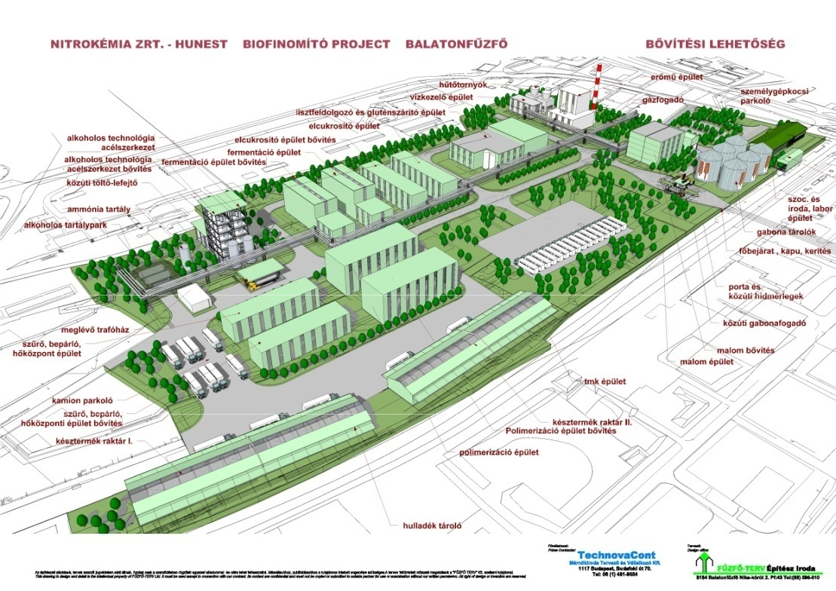
NITROKÉMIA-HUNEST BIOFINOMÍTÓ

Slide 15
NITROKÉMIA-HUNEST BIOFINOMÍTÓ
A beruházás főbb gazdasági mutatói
Beruházási költség: 39 759 MFt/év
Árbevétel: 23 455 MFt/év
Működési költség: 15 633 MFt/év
Adózott eredményhányad: 10,7%
Megtérülés a halmozott pénzegyenlegből: 8,3 év
Állótőke megtérülése a nettó jelenértékből: 5,0 év
Pannon Egyetem 2008 05 23

Slide 16
NITROKÉMIA-HUNEST BIOFINOMÍTÓ
Fosszilis energiahordozók
Biomassza hasznosítás
Megújuló energia forrás
Gazdasági növekedés
Munkahely teremtés
Fenntartható növekedés
Klíma változás
Környezetvédelem
Biofinomító!

Slide 17
NITROKÉMIA-HUNEST BIOFINOMÍTÓ
Köszönöm megtisztelő figyelmüket!

